Slide 1

Notes:
Dictionaries

Slide 2

Една хеш функция h създава еднопосочно съответствие между ключове от даден тип към цели числа в даден фиксиран интервал [0, N − 1]
Пример:
h(x) = x mod N
h(x) се нарича хеш стойност на x

Slide 3

Една хеш таблица за даден тип ключове се състои от
  Хеш функция h
  Масив (нарича се таблица) с размер N
Когато се създава една хеш таблица целта е да се пази елемента (k, o) в масиа на позиция i = h(k)

Slide 4

Създаваме хеш таблица за (ЕГН, Име), където ЕГН е 10 цифрено число
Използваме таблица с размер N = 10,000 и хеш функция
h(x) = последните 4 цифри на x
0
∅
1
7808081001
2
7807081002
3
∅
4
8801081004
…
9997
∅
9998
9801089998
9999
∅

Slide 5

Една хеш фунцкия обикновено се състои от две функции:
Хеш код:
h₁: keys → integers
Компресия:
h₂: integers → [0, N − 1]
Първо се пресмята хеш кода, после се компресира интервала в който е той, напр:
h(x) = h₂(h₁(x))
Целта на всяка хеш функция е да разпредели равномерно ключовете в интервала от хеш стойности

Slide 6

Адрес в паметта:
  Адреса на обекта в паметта на компютъра
  Не е добро за цели числа и за низове
Cast към цяло число:
  Може да интерпретираме битовете на ключа като число
  Удобно е за ключове, които са с дължина по-малка от 32/64 бита
Сумиране на компонентите:
  Разделяме ключа на компоненти от по 32 бита и ги сумираме, игнорирайки препълването
  Прекалено опростено е обаче и често не дава добро разпределение

Slide 7
Някои видове хеш кодове (2)
Полиномно акумулиране:
  Разделяме битовете на ключа на фиксирани групи от по 8, 16 или 32 бита
  a₀ a₁ … a_{n−1}
  Изчисляваме полинома
  p(z) = a₀ + a₁ z + a₂ z² + …
  … + a_{n−1}z^{n−1}
  за фиксирана стойност z, игнорирайки препълванията
  Подходящо за низове (например z = 33 дава най-много 6 колизии върху множество от 50,000 английски думи)
Полинома p(z) може да бъде изчислен за със сложност O(n) с правилото на Хорнер:
  p₀(z) = a_{n−1}
  p_{i} (z) = a_{n−i−1} + zp_{i−1}(z)
  (i = 1, 2, …, n −1)
Накрая p(z) = p_{n−1}(z)

Slide 8

Модул:
  h₂ (y) = y mod N
  Обикновено се избира просто число за N
  Причината за това е в теорията на числата
Multiply, Add and Divide (MAD):
  h₂ (y) = (ay + b) mod N
  a и b положителни числа и
  a mod N ≠ 0

Slide 9

Колизия се случва когато два ключа се съпоставят на един елемент в таблицата
Използване на списъци: Всяка клетка в таблицата сочи към свързан списък
0
∅
1
8901011001
2
∅
3
∅
4
8901011004
8501011554
Просто решение, но изисква допълнителна памет

Slide 10

Отворено адресиране: обекта на колизия се записва на друго място в таблицата
Linear probing проблема се решава като в най-прости случай се избира следващата клетка в таблицата
Проблема е, че с този подход се образуват дълги поредици от попълнени клетки
Пример:
  h(x) = x mod 13
  Ключове 18, 41, 22, 44, 59, 32, 31, 73, в този ред
0
1
2
3
4
5
6
7
8
9
10
11
12
41
18
44
59
32
22
31
73
0
1
2
3
4
5
6
7
8
9
10
11
12

Slide 11

get(k)
  Стартираме в клетка h(k)
  Пробваме следващите клетки една по една докато
    Намерим търсения ключ
    Намерим празна клетка
    пробвали сме в цялата таблица (N клетки)
Algorithm get(k)
i ← h(k)
p ← 0
repeat
c ← A[i]
if c = ∅
return null
else if c.key () = k
return c.element()
else
i ← (i + 1) mod N
  p ← p + 1
  until p = N
return null

Slide 12

За да се справим с изтриванията и вмъкванията, дефинираме специален обект, “СВОБОДЕН”, който заменя изтритите елементи
remove(k)
  Търсим ключа
  Ако съществува заменяме със специалния обект “СВОБОДЕН”
  Иначе връщаме null
put(k, o)
  Връщаме грешка ако таблицата е пълна
  Стартираме от клетка h(k)
  Пробваме последователно клетките докато
    Намерена е клетка i която е или празна или има обекта “СВОБОДЕН”,
    Сме обходили цялата таблица без успех
  Запазваме обекта в намерената клетка

Slide 13

Double hashing използва допълнителна хеш функция d(k) управлява колизиите като поставя обекта в първата свободна клетка от серията
(i + jd(k)) mod N
за j = 0, 1, … , N − 1
Вторичната хеш функция не трябва да връща нула
Размера на таблицата N трябва да е просто число за да може с този подход да се обходят всички клетки
Често се ползва
  d₂(k) = q − k mod q
където
  q < N
  q е просто число
Възможните стойност на d₂(k) са
1, 2, … , q

Slide 14

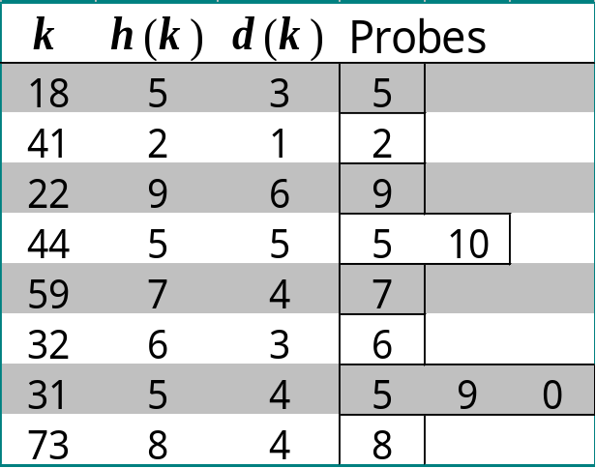
Следната хеш таблица и функции
  N = 13
  h(k) = k mod 13
  d(k) = 7 − k mod 7
Вмъкваме 18, 41, 22, 44, 59, 32, 31, 73 в този ред
0
1
2
3
4
5
6
7
8
9
10
11
12
31
41
18
32
59
73
22
44
0
1
2
3
4
5
6
7
8
9
10
11
12

Slide 15

В най-лошия случай, операциите в хеш таблица са със сложност O(n)
Това се случва когато всички ключове се съпоставят на една позиция
Фактора на запълване α = n/N е много важен за скоростта
Очакваната сложност обикновено е О(1)
На практика хеширането е много бързо ако фактора на запълване не е близо до 100%
Типични приложения за хеш таблици:
  Малки бази
  Компилатори
  Реализация на кеш

